Slide 1


Интегрированное дистанционное занятие с педагогом -психологом для детей старшего дошкольного возраста
Составитель: Педагог-психолог 1 КК
Шалапугина Г.И.

Slide 2
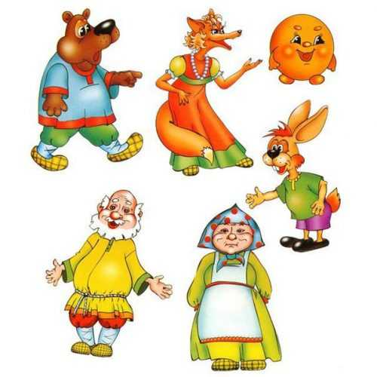
ЗАГАДКИ про СКАЗКИ
Цель:
1. Развитие логического мышления;
2. Повторить с детьми цикличные сказки «Колобок, «Теремок», «Репка»
3. Закрепить понятие порядкового счета до 5.
4. Учить выбирать правильный ответ (проверяя свои ответы).
Можно использовать вне занятий, на занятиях художественной литературе.

Slide 3
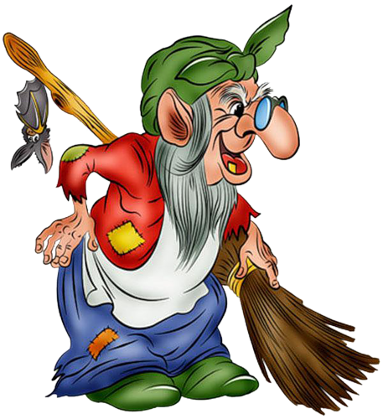

Дорогие ребята !
Выполните мои задания и проверьте себя
Уважаемые родители, листая слайды после вопроса ребенку нажмите на слово
ПРОВЕРКА

Slide 4
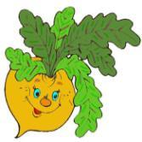
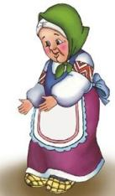
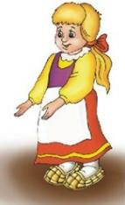
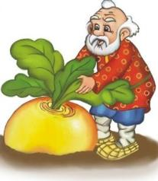

Кто за кем тянул Репку?
ПРОВЕРКА

Slide 5
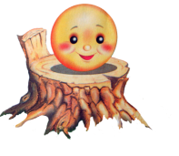
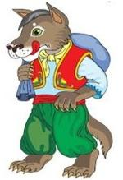
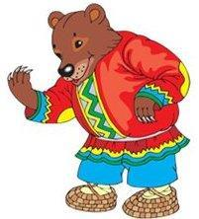
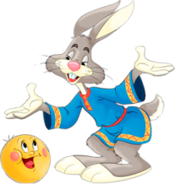

Кого за кем встретил Колобок?
ПРОВЕРКА

Slide 6
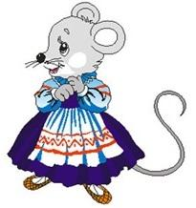


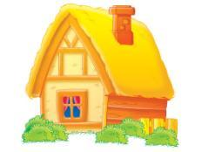
Кто за кем приходил в Теремок?
ПРОВЕРКА

Slide 7
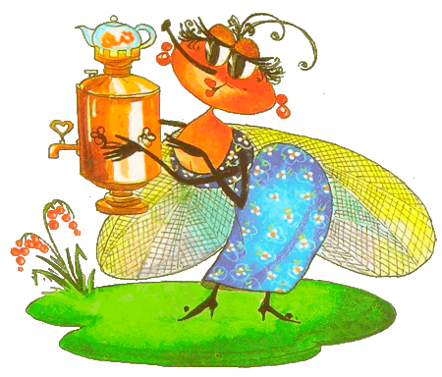
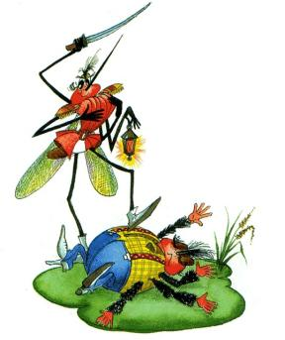
Покупала самовар,
А спасал ее комар.
ПРОВЕРКА

Slide 8
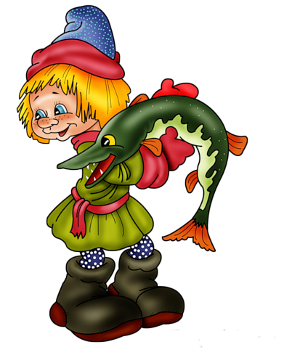
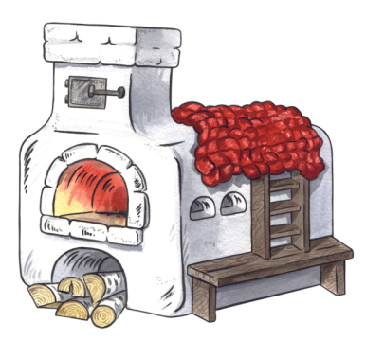
Уплетая калачи,
Ехал парень на печи.
Прокатился по деревне
И женился на царевне.
ПРОВЕРКА

Slide 9
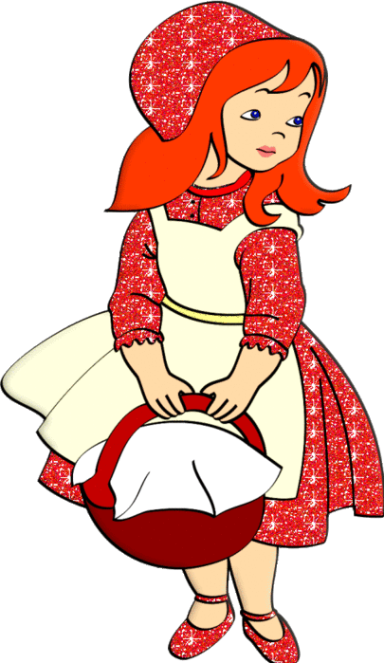

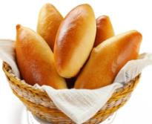
В гости к бабушке пошла,
Пироги ей понесла.
Серый Волк за ней следил,
Обманул и проглотил.
ПРОВЕРКА

Slide 10

Кто тянул Репку последним?
ПРОВЕРКА

Slide 11
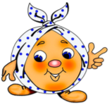
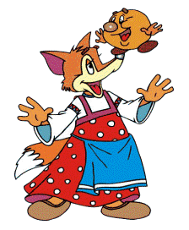

Кто съел Колобка?
ПРОВЕРКА

Slide 12
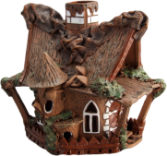
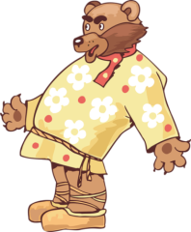
Кто развалил Теремок?
ПРОВЕРКА

Slide 13
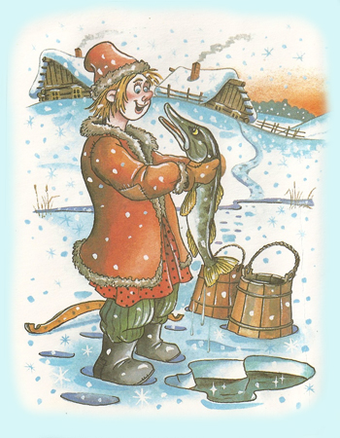
Выпустил ли Емеля щуку?
ДА
НЕТ

Slide 14
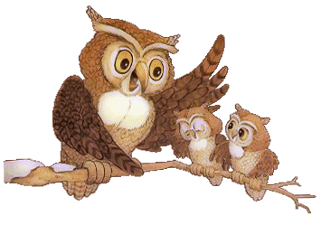
М О Л О Д Ц Ы!

